Slide 1
P
P
PROJECT
PLAN LIST

Slide 2
PLAN LIST
사람들과 계획으로 소통하는
SNS Todo서비스

Slide 3
Contents
001
개요
002
주요 타겟 및 목적
003
플리 주요기능 소개
004
기대효과

Slide 4
P
P
001
Let’s put the plan into action
개요

Slide 5
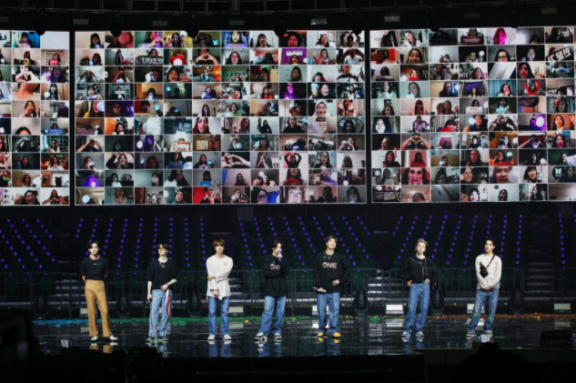

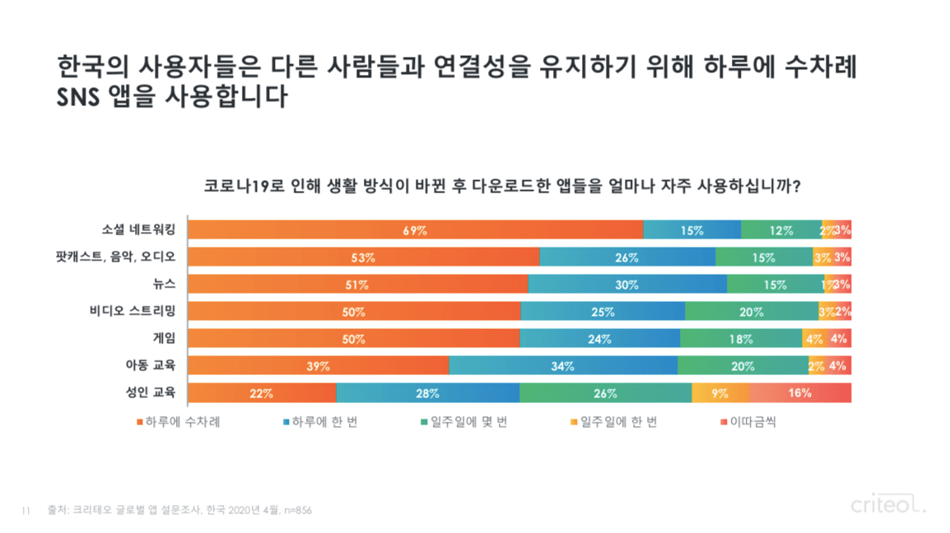

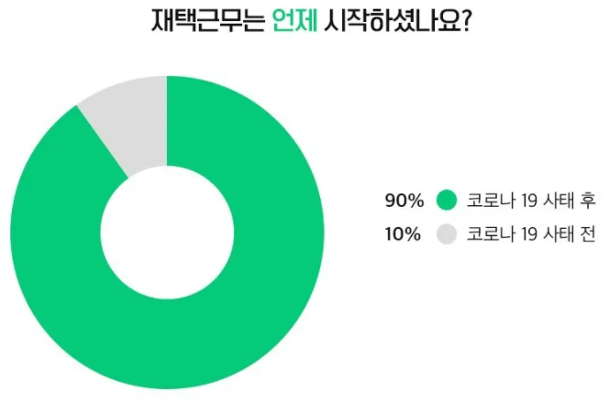
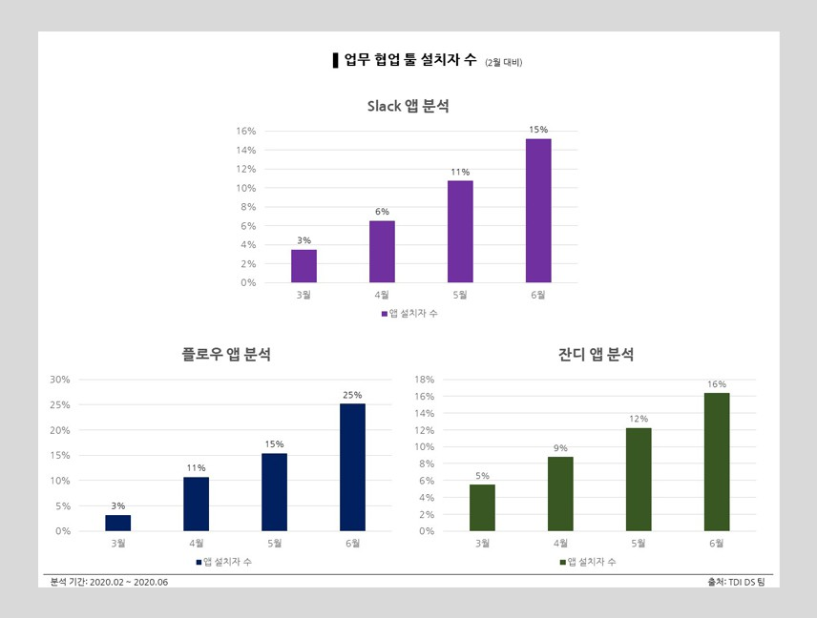


1
개요
코로나, 언택트 시대 가속화
일정관리 협업툴, SNS 사용률 증가
온라인 콘서트
비대면 예배
온라인 결혼식
재택근무
온라인 결혼식, 예배, 공연, 재택근무 등 코로나로 인해 언택트 시대 가속화
비대면으로 소통하는 SNS와 일정관리 협업 툴 사용 증가
Notes:
온라인 결혼식, 예배, 공연, 재택근무 등 코로나로 인해 언택트 시대 가속화
비대면으로 소통하는 SNS와 일정관리 협업 툴 사용 증가

Slide 6
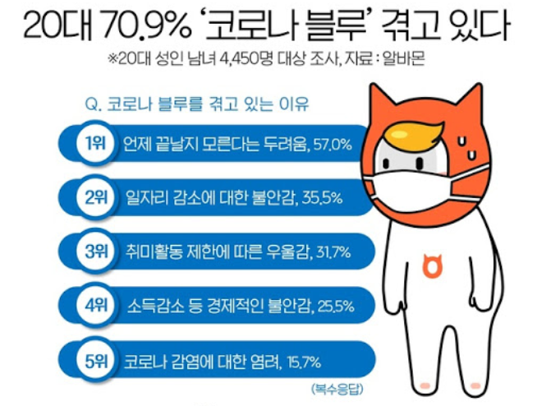
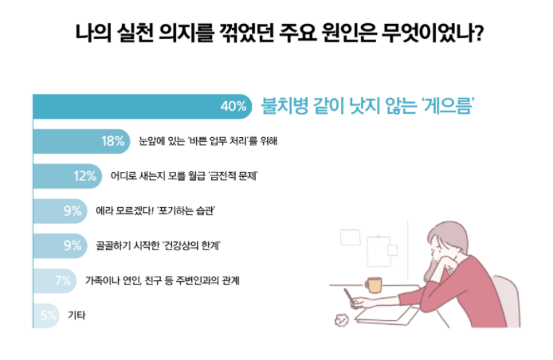
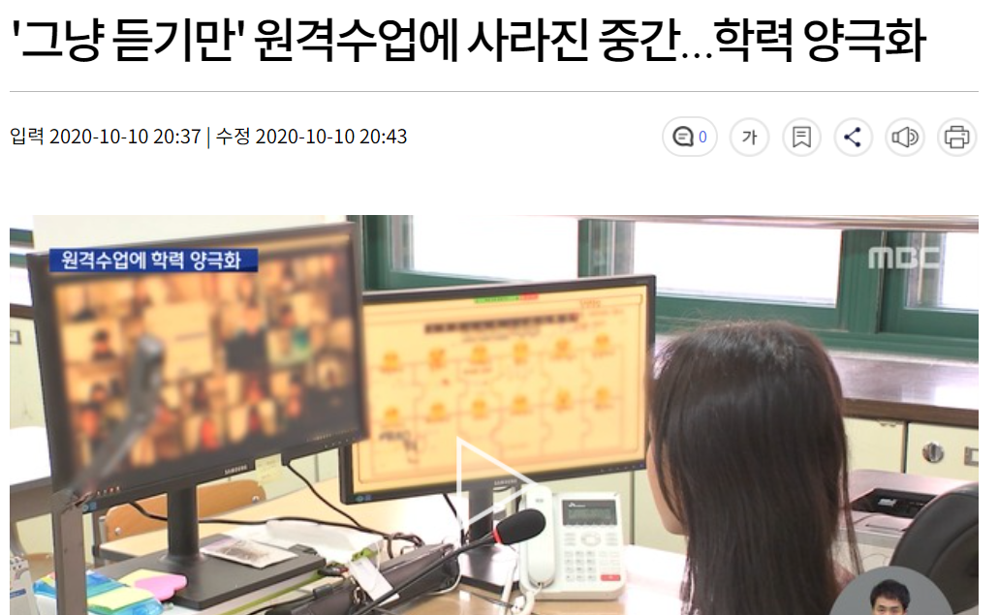

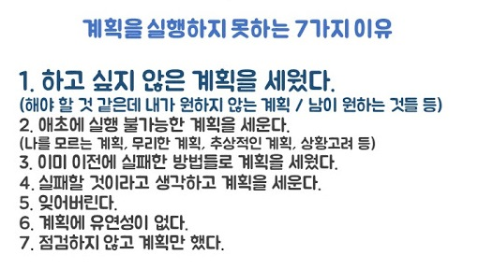
1
개요
비대면 시대, 계획관리 중요
기존 todo 문제점
코로나 확산으로 인한 우울감 증가,
자기주도 학습 어려움으로 인한 양극화 현상
구체적인 목표를 설정하고, 실천하는 것이 중요!
Notes:
코로나로 인한 우울감, 비대면 수업으로 인한 학습 격차 양극화를 극복하기 위해 구체적인 목표를 설정하고 실천하는 것이 중요
하지만, 기존 일정관리 툴은 업무용이거나 ~~ 이런 단점이 있음

Slide 7


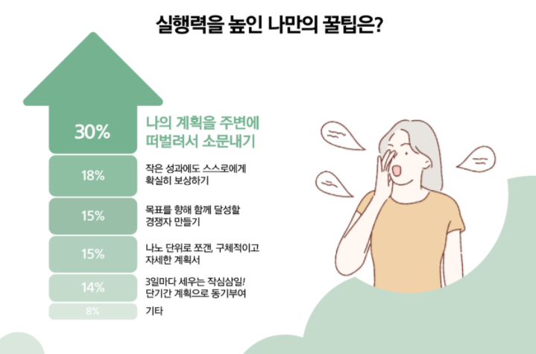


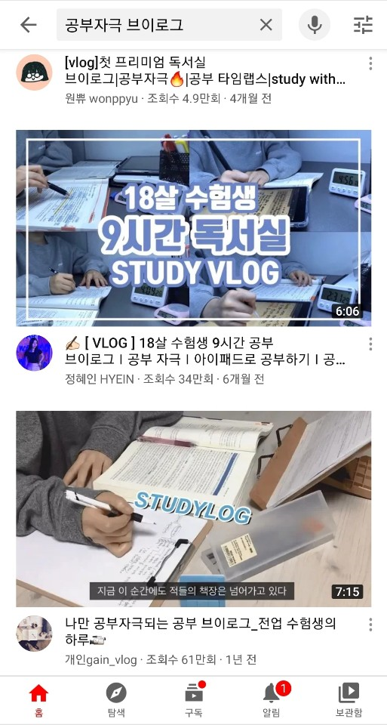
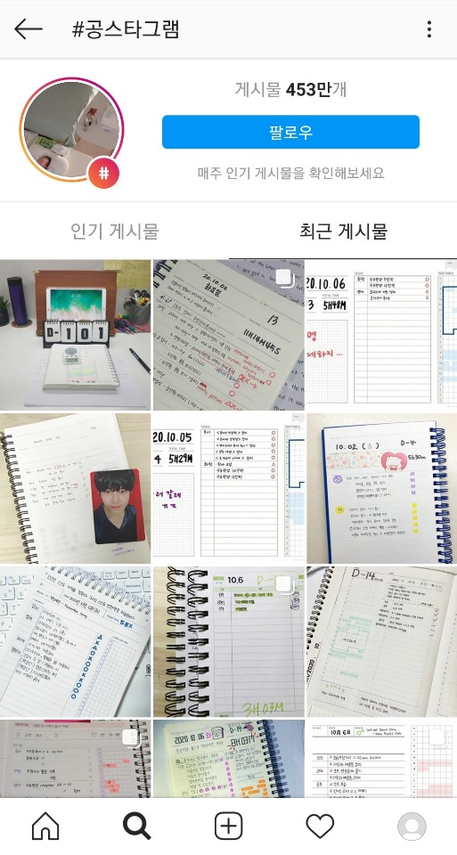
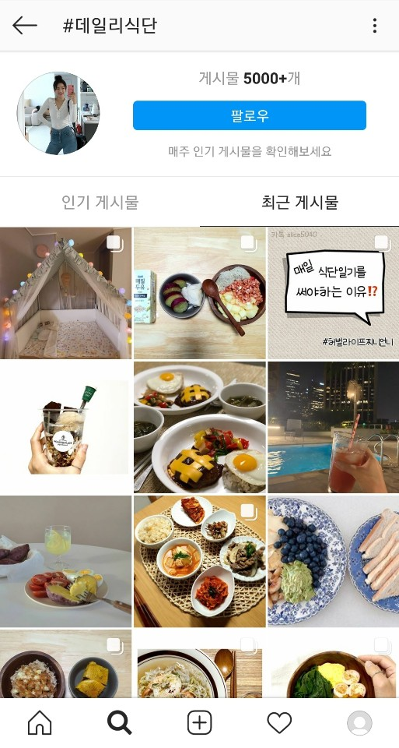
1
개요
타인과 공유하는 환경에서 동기부여 및 능률 향상
폐쇄형 오피스
개방형 오피스
Notes:
사람들은 공유하는 환경에서 동기부여 및 능률향상
➔ 일정을 공유하는 웹 사이트 있었으면 좋겠다 !!

Slide 8
1
개요
기존의 Todo는 개인적인 느낌이 강함
플리는 여러 사람들과 소통
업무적인 성향이 더 강함
업무보단 일상적인 계획 위주
스케줄러나 기존 Todo앱을 글로만 작성
계획을 작성할 때, 사진을 올릴 수 있어 계획을 시각적으로 표현 할 수 있다
SNS는 일상 공유가 주 목적
계획을 공유 하는 것이 주 목적
SNS로 계획관리를 했을 경우
한눈에 보기가 어려움
작성해온 계획을 한 눈에 확인가능
SNS로 처음 계획을 작성할 때 어려움이 있음
기본 템플릿 또는 다른 사람의 계획을 참고하기 쉬워 작성이 편리함
Notes:
Sns를 주로 사용하는 2~30대 대상으로
~~ 이런 차별성을 갖은 planlist

Slide 9
P
P
002
Let’s put the plan into action
주요 타겟 및 목적

Slide 10




19세 / 수험생
26세 / 직장인
22세 / 대학생
24세 / 대학생
계획을 세우고 싶은 수험생
고3이 되면서 수능공부를 체계적으로 하기위해 계획을 세우려고 하지만 계획을 제대로 세워 본 적이 없다.
컴공과로 진학을 결심했지만 컴공과에 대한 스케줄과 공부량 등의 지식이 부족하다.
운동 계획의 필요성을 느낀 직장인
지나친 음주로 인해 망가져버린 몸을 다시 건강하게 바꾸고 싶다.
친구들이 운동에 대한 관심이 많아졌다.
친구와 같이 계획을 운동을 하고 싶다.
팀 프로젝트를 관리가 필요한 대학생
프로젝트에서 다른 팀원들이 어느정도 진행했는지 알지 못해 다음 할 일을 진행하기 어렵다.
나의 할 일을 잘 지키면서 팀 활동도 잘 이어가고 싶다.
계획적인 성격을 갖고 싶은 졸업반 학생
취업 준비를 슬슬 해야 하는데 계획적이지 않은 성격을 갖고 있음.

Slide 11
목표
다른 수험생들의 계획을 참고해서나만의 공부 계획을 만들고 싶다.
계획을 실천함으로 눈에 보이는 성취감을 가지고 싶다.
내가 진학하기로 마음먹은 학과 선배들의 일상을 엿보고 싶다
목표
운동 계획을 세우고 지속적으로 실천하여 건강해지고 싶다.
계획을 실천해 나가는 성취감을 느끼고, 재미를 느끼고 싶다.
어느정도 운동경력이 있을 경우에는 다른 사람들의 운동계획을 참고하고 싶다.
목표
날짜 별, 그룹 별로 관리하며 사용할 수 있었으면 좋겠다.
기간 동안의 성과를 한 눈에 볼 수 있으면 좋겠다.
나와 다른 사람의 할 일을 볼 수 있으면 좋겠다.
목표
내가 세웠던 계획 리스트와 다른 사람들의 리스트를 비교해서 나의 계획을 피드백 (수정 및 체크)
취업 준비하면서 의지가 약해질 때 내가 달성해온 계획들과 하루하루 발전하는 사람들의 모습을 보면서 자극 받고 싶다.
문제점
친구들과 스터디를 하기 보다는 혼자 공부하는 것이 마음이 더 편하다.
계획에 대해 조언을 얻을 지인이 없다.
주변에 컴공과로 진학한 선배나 지인이 없다.
인터넷으로 원하는 학과 사람의 상세한 일상을 알아보기에는 한계가 있다.
문제점
운동을 시작하고 싶지만 혼자서는 많이 어렵고, PT는 너무 가격이 비싸다
혼자서 계획을 세우고 해봤지만, 지속적으로 실천하는게 어렵다. (나를 관리해줄 친구가 필요하다.)
계획을 세우면서 실천해본 경험이 많이 없다 보니 혼자서 계획을 어떻게 작성하고 지켜 나가야 하는지 감이 잘 오지 않는다.
문제점
여러 활동을 병행하고 있기 때문에 매일 할 일을 날짜에 맞추어 체크하기 어렵다.
기존 ‘밴드(naver)’앱은 그룹 관리로 게시판/공지 기능은 사용하기 잘 되어 있지만, 개개인의 성과를 체크하기 힘들다.
문제점
아는 선배도 없고 취업 정보 사이트는 홍보성 게시글도 많아서 취업계획을 어떻게 세워야 할지 막막하다.
인적성하기, 코딩테스트 공부하기같이 뭉뚱그려서 계획하는 것은 일별로 계획을 세분화해서 실천하기 어렵다.
19세 / 수험생
26세 / 직장인
22세 / 대학생
24세 / 대학생

Slide 12
2
타겟 분석
계획을 세우는 것이 부담이 되고, 어려운 사람들,
하지만 SNS는 사용한다.
기존의 스케줄러, Todo앱을 사용할 때 흥미를 느끼지
못하는 사람들
For Whom?
주변의 친구들과 같이 서로의 계획을 확인해주면서
실천하기를 원하는 사람들
하나하나 기록 해온 것들을 보고 뿌듯함을 느끼는 사람들

Slide 13
2
목적
Purpose
비슷한 목적을 지닌 사람들과 함께 계획을 지키면서
목표를 달성하고 친밀감 형성

Slide 14
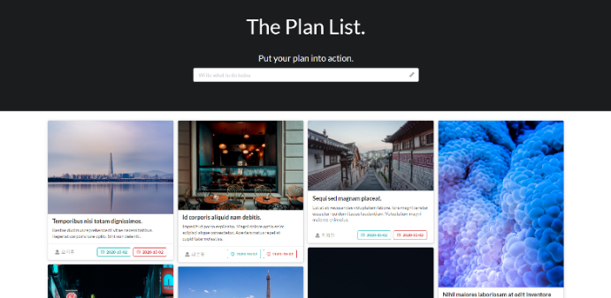
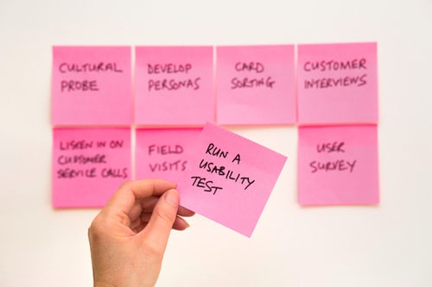

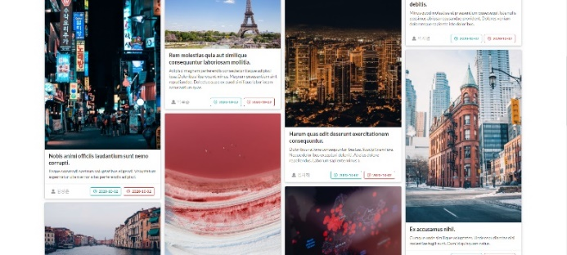
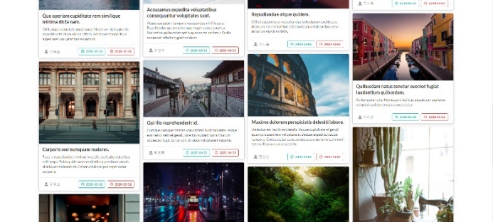
4
기대 효과
접근하기 편한
자유로운 형식
자신의 계획을 타인과 공유
사람들과의 소통
14
Notes:
접근하기 편한 자유로운 형식으로, 자신의 계획을 타인과 공유함으로써 새로운 소통의 창을 열어
"플리"를 통해 코로나로 장기화된 비대면시대의 단점을 보완하는 매개체가 되는것을 기대합니다.

Slide 15
P
P
003
Let’s put the plan into action
플리 주요기능 소개

Slide 16







2
Todo템플릿 제공
저는 계획을 처음 작성해 보는데요?
ㅠㅠ
내가 원하는 주제의
템플릿을 사용 해보자!
사용자

Slide 17
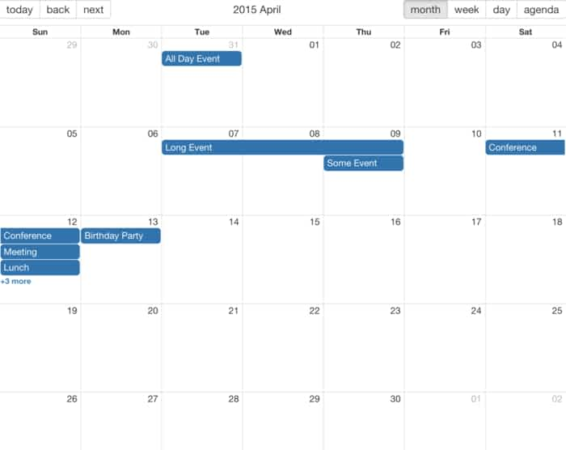
2
개인 달력기능
내가 계획을 지켜온 것들을 한 눈에
볼 순 없을까?
react-big-calendar
사용자
달력으로 한눈에 정리!

Slide 18
3
Todo달성률 기능(표)
목표 별로
목표 1
계획을 꾸준히 지키고 있는지 한눈에 체크해볼래
7월
8월
9월
10월
목표별 커밋표 체크
목표 2
7월
8월
9월
10월
사용자

Slide 19
3
Todo달성률 기능(표)
하루 계획 중 100% 달성
목표 별로
7월
8월
9월
10월
하루 계획 중 75% 이상 달성
하루 계획 중 50% 이상 달성
하루 계획 중 25% 이상 달성

Slide 20


2
Todo공개 조건
내 계획은 공개되지 않았으면 좋겠는데?
전체 공개
조회 설정
팔로우 공개
사용자
공개 안함

Slide 21
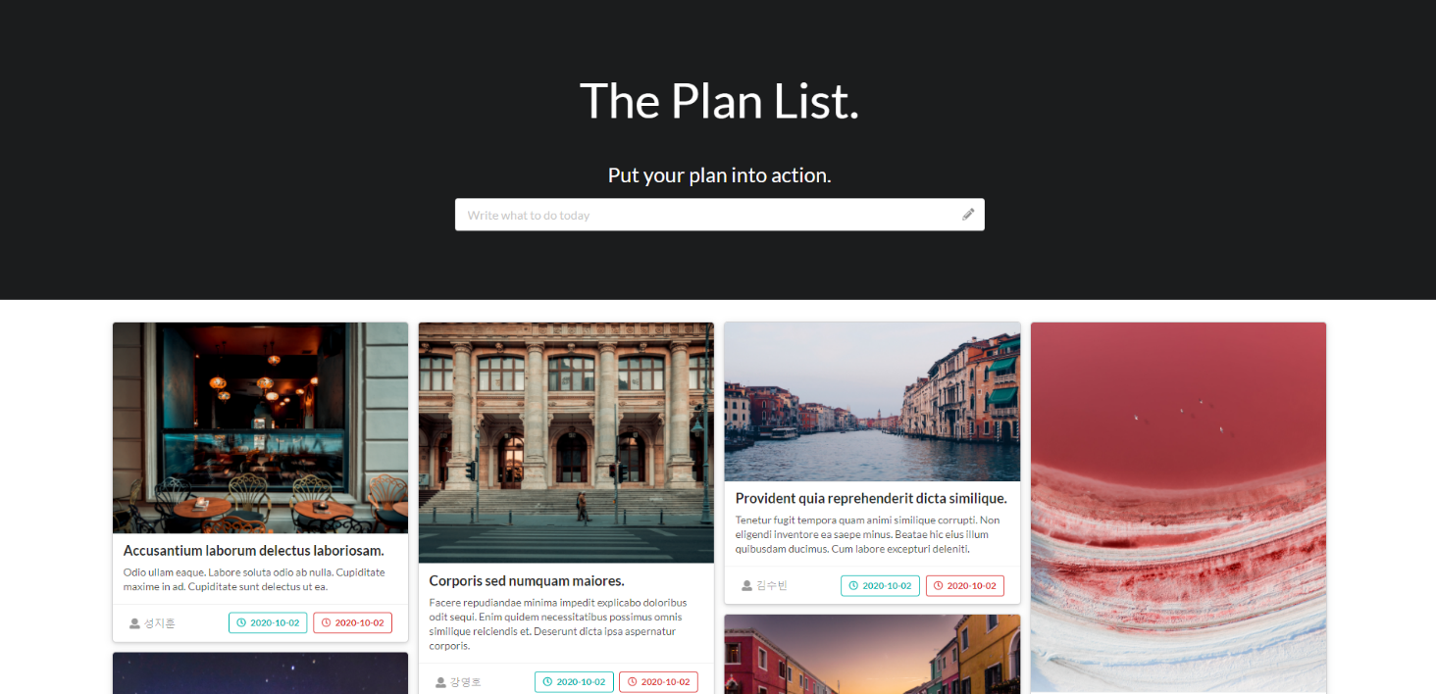
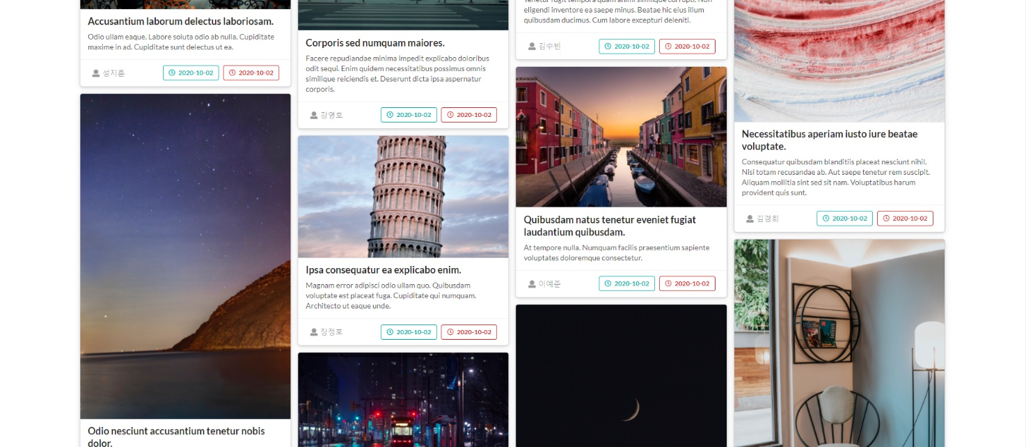
3
Main Page
Main Page
Todo for Plan
계획 달성을 위한 Todo를 작성합니다.
기존의 업무적인 Todo가 아닌 더 자유롭고 가벼운 내용의 Todo를 작성할 수 있습니다.
Todo and SNS
작성된 Todo는 공개여부에 따라 여러 사람들과 공유 할 수 있습니다.
공유를 원하지 않는 경우에는 개인적인 목적 또는 팀 단위의 목적으로도 사용될 수 있습니다.
Copyrightⓒ. Saebyeol Yu. All Rights Reserved.

Slide 22
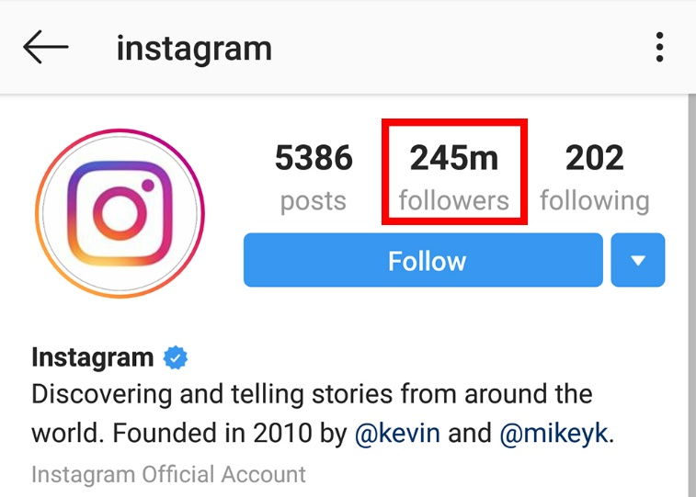
3
팔로우 기능
각자 팔로잉 가능
동기부여 유도.
타임라인에 팔로잉 Todo 조회
팔로워, 팔로잉 리스트 확인가능.
인스타그램

Slide 23
3
팔로우 기능
다른 사람들의
계획이 궁금해!
계획 조회가능
사용자 A
Follow
계획 조회가능
사용자 B
사용자
계획 조회가능
사용자 C
Copyrightⓒ. Saebyeol Yu. All Rights Reserved.

Slide 24
3
팔로워 기능
내 계획도 공유하고 싶어!!
팔로워 A
Follow
승인
팔로워 B
다른사람이
나의 계획을 조회가능
사용자
팔로워 C
Copyrightⓒ. Saebyeol Yu. All Rights Reserved.

Slide 25
2
계획 즐겨찾기
즐겨찾기
좋은 계획들은 따로 정리해
두고 싶은데?
사용자 A
사용자 A
사용자 B
사용자 C
사용자 D
사용자 E
사용자 F
사용자 B
사용자
사용자 C

Slide 26

3
좋아요 기능
참고하기 좋은 계획이라 좋아요!
좋아요+1
사용자 A
동기부여 받고 갑니다!
좋아요+1
사용자 B
좋아요 + 3
멋진 계획이에요!!
사용자
좋아요+1
사용자 C
Copyrightⓒ. Saebyeol Yu. All Rights Reserved.

Slide 27



3
좋아요 보상
계획을 지켰을 경우,
계획의 좋아요 개수에
따라 포인트를 지급한다.
좋아요 + 3
사용자
Point

Slide 28
2
필요한 Todo조회
필요한 Todo만
볼 순 없을까?
팔로우한 사람만
내가 참고하고 싶은
사람의 계획만 보자!
모든 사람
선택한 태그
내가 관심있는 주제의 계획을 참고 해보자!
사용자
선택한 카테고리
모든 카테고리

Slide 29
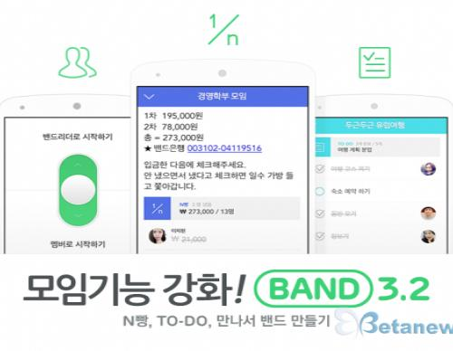
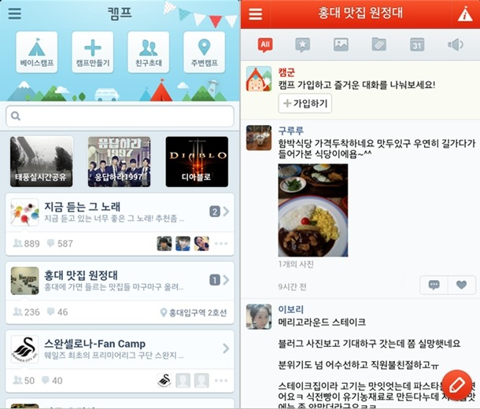
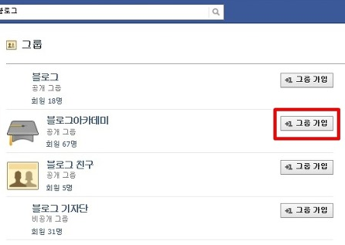
4
그룹간 Todo기능 (모임 기능)
네이버 밴드
다음 캠프
페이스북 그룹
1. Todo의 종류는 개인이 작성할 수 있는 Todo와 그룹으로 작성할 수 있는 Todo가 있습니다.
2. Todo가 잘 지켜졌을때에는 그룹 내에서 순위를 메겨 계획을 잘 지킬 수 있는 환경을 제공합니다.
3. 그룹장이 Todo를 잘 지켰는지 확인할 수 있기 때문에,
그룹으로 작성한 Todo에 대해서는 그룹장만이 타인의 Todo를 승인 해줄 수 있습니다.
4. 그룹 채팅 기능을 구현하여 그룹원끼리 원하는 정보를 공유할 수 있도록 합니다.
5. 공동의 목적을 잘 실천할 수 있도록 그룹별 결속력을 강화시킬 수 있을 방안을 염두해두고 있습니다.

Slide 30



3
그룹 서비스 주요 기능
그룹 계획 생성
그룹 좋아요 + 5
운동을 잘하는 친구
암호추가

Slide 31

3
그룹 서비스 주요 기능
혼자 운동하기 힘들어
같이 운동을
했으면 좋겠어
누가 내 계획 좀 관리해줘!!
그룹 생성
그룹원 A
그룹원 B
그룹원 C
운동을 잘하는 친구
계획 제출
계획 제출
계획 승인

Slide 32
3
그룹 서비스 주요 기능
그룹 참가
그룹 A
그룹 B
그룹에 가입하고 싶은 사용자
그룹 C
그룹 D

Slide 33
3
Todo기여도 기능(그래프)
그룹원 A
그룹원 C
다른 그룹원은 어느정도 지키고 있나 나랑 비교해봐야지
2020/10/7
2020/10/9
2020/10/11
2020/10/7
2020/10/9
2020/10/11
그룹원 B
그룹원 D
사용자
2020/10/7
2020/10/9
2020/10/11
2020/10/7
2020/10/9
2020/10/11

Slide 34
3
Todo기여도 기능(그래프)
그룹정보수정
그룹페이지
그룹명
내 그룹
그룹설명
채팅방
양도하기
채팅방

Slide 35
3
채팅 기능
채팅방
계획을 처음 세워보는데 조언을 얻고 싶어요!!
사용자
사용자 A
사용자 B
사용자 C
Copyrightⓒ. Saebyeol Yu. All Rights Reserved.

Slide 36
P
P
004
Let’s put the plan into action
기대효과

Slide 37


We will HELP
QnA
Let’s put the
LAN
Into action
Notes:
언택트를 온택트로 바꾸려는 포부

